Slide 1
Муниципальное общеобразовательное учреждение «Средняя школа №59»
Информирование участников государственной итоговой аттестации (далее-ГИА-11) и их родителей (законных представителей) по вопросам организации и проведения государственной итоговой аттестации (ГИА-11)
27 апреля 2023г.

Slide 2
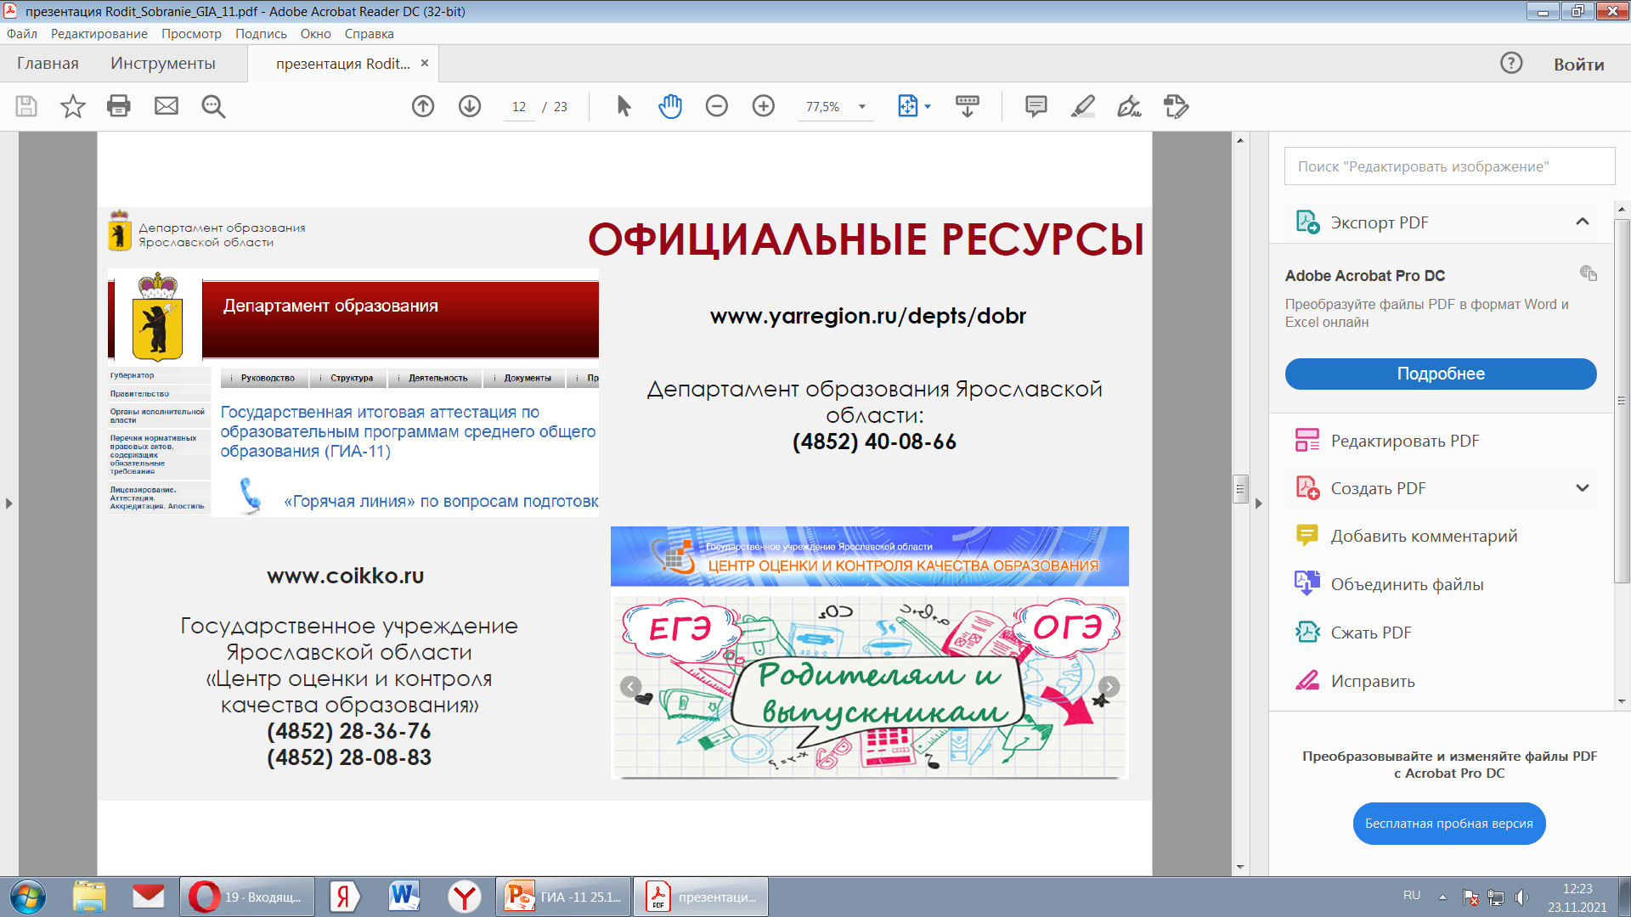

Slide 3
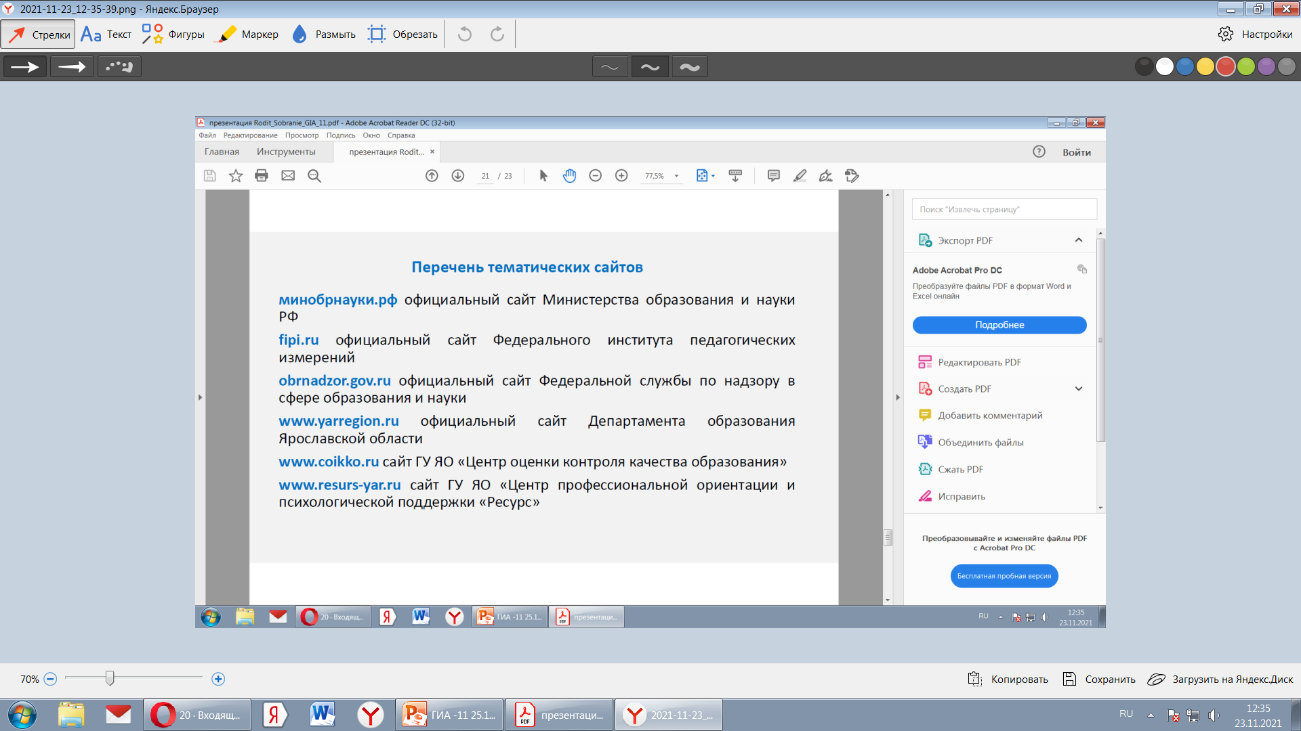

Slide 4
http://school59.edu.yar.ru/ - адрес школьного сайта: страница «Проведение государственной итоговой аттестации»

Slide 5
Навигатор ГИА
Варианты ЕГЭ досрочного периода
Демоверсии, спецификации и кодификаторы ЕГЭ
Демоверсия станции для проведения компьютерного ЕГЭ
Материалы для подготовки к итоговому сочинению (изложению)
Открытый банк заданий ЕГЭ
Видеоконсультации разработчиков КИМ ЕГЭ

Slide 6
О работе телефонов «горячей линии», по которым можно обратиться с вопросами об организации и проведении ГИА
ТЕЛЕФОНЫ УКАЗАНЫ НА САЙТАХ:
Средней школы №59 35-40-35
Департамента образования Ярославской области 40-08-66, 40-08-63
Информационном портале ЕГЭ +7 (495) 104-68-38

Slide 7
Нормативно - правовые документы
Постановление Правительства РФ от 31.08.2013г. №755 «О федеральной информационной системе обеспечения проведения ГИА…»
Порядок проведения государственной итоговой аттестации по образовательным программам среднего общего образования. Приказ Минпросвещения России и Рособрнадзора №190/1512 от 07.11.2018г

Slide 8
Нормативно-правовые документы
Приказ Минпросвещения России и Рособрнадзора №989/1143 от 16.11.2022г. «Об утверждении единого расписания и продолжительности проведения ЕГЭ по каждому учебному предмету, требований к использованию средств обучения и воспитания при его проведении в 2023 году»
Приказ Минпросвещения России и Рособрнадзора №991/1145 от 16.11.2022г «Об утверждении единого расписания и продолжительности проведения ГВЭ…. по каждому учебному предмету, требований к использованию средств обучения и воспитания при его проведении в 2023г»

Slide 9
Нормативно-правовые документы
Приказ Рособрнадзора от 26.06.2019 №876 «Об определении минимального количества баллов ЕГЭ»
Приказ департамента образования Ярославской области от 06.02.2023г. №27/01-04 «Об утверждении памятки о правилах проведения государственной итоговой аттестации по образовательным программам среднего общего образования в 2023г., листа информирования участников экзаменов, формы журнала учета ознакомления участников экзаменов/родителей (законных представителей) с порядком проведения экзаменов»

Slide 10
Нормативно-правовые документы
Приказ департамента образования Ярославской области от 13.02.2023г. №35/01-04 «Об утверждении правил заполнения бланков единого государственного экзамена, государственного выпускного экзамена в 2023г»
Письмо департамента образования Ярославской области от 30.12.2022г. №290/01-04 :
«Об утверждении перечня программного обеспечения для
проведения КЕГЭ в 2023 году».
«Об утверждении перечня версий стандартного программного обеспечения, предоставляемого участнику для выполнения ЕГЭ по информатике и ИКТ в компьютерной форме на территории Ярославской области в 2023 году».

Slide 11
САЙТ ФИПИ
Навигатор подготовки к ГИА
Изменения в КИМ ЕГЭ 2023г.
Демоверсии, спецификации и кодификаторы КИМ ЕГЭ 2023 года
Навигатор самостоятельной подготовки к ЕГЭ по всем предметам
Тренажер ЕГЭ по информатике и ИКТ в компьютерной форме

Slide 12
Расписание ЕГЭ в 2023 году
Основной период
Дата | Предмет
26 мая (пт) | география, литература, химия
29 мая (пн) | русский язык
1 июня (чт) | математика П, математика Б
5 июня (пн) | история, физика
8 июня (чт) | обществознание
13 июня (вт) | иностранные языки (за исключением раздела «Говорение»), биология
16 июня (пт) | иностранные языки (раздел «Говорение»)
17 июня (сб) | иностранные языки (раздел «Говорение»)
19 июня (пн) | информатика и ИКТ
20 июня (вт) | информатика и ИКТ

Slide 13
Резервные сроки основного периода
22 июня (чт) | резерв: русский язык
23 июня (пт) | резерв: география, литература, иностранные языки (раздел «Говорение»)
26 июня (пн) | Резерв: математика Б,П
27 июня (вт) | Резерв: иностранные языки (за исключением раздела «Говорение»), биология, информатика и ИКТ
28 июня (ср) | Резерв: обществознание, химия
29 июня (чт) | Резерв: история, физика
1 июля (сб) | Резерв: по всем учебным предметам

Slide 14
Продолжительность ЕГЭ
Предмет | Продолжительность
Математика профильного уровня | 3 часа 55 минут
Физика | 3 часа 55 минут
Литература | 3 часа 55 минут
Информатика и ИКТ | 3 часа 55 минут
Биология | 3 часа 55 минут
Русский язык | 3 часа 30 минут

Slide 15
Химия | 3 часа 30 минут
Обществознание | 3 часа 30 минут
История | 3 часа 30 минут
Иностранные языки (письменная часть) | 3 часа 10 минут
Математика базового уровня | 3 часа
География | 3 часа
Иностранные языки (раздел «Говорение») | 17 минут

Slide 16
Минимальное количество баллов ЕГЭ
по русскому языку (для аттестата) | 24 балла
по русскому языку (для поступления в ВУЗ) | 36 баллов
по математике профильного уровня | 27 баллов
по физике | 36 баллов
по химии | 36 баллов
по информатике и информационно-коммуникативным технологиям (ИКТ) | 40 баллов

Slide 17
по биологии | 36 баллов
по истории | 32 баллов
по географии | 37 баллов
по обществознанию | 42 баллов
по литературе | 32 баллов
по иностранным языкам (английский, французский, немецкий, испанский) | 22 балла

Slide 18
Правила заполнения бланков ЕГЭ
Бланки ЕГЭ:
Бланк регистрации
Бланк ответов №1 для кратких ответов
Бланк ответов №2 (лист 1 и лист 2) для развернутых ответов
Дополнительный бланк №2
Для ЕГЭ по математике базового уровня используются только бланки регистрации и бланк ответов №1
Для ЕГЭ по иностранным языкам (раздел «Говорение») и КЕГЭ используются только бланки регистрации.
Бланки черно-белые, односторонние

Slide 19
Участники экзаменов выполняют экзаменационные работы на бланках ЕГЭ, формы и описание правил заполнения которых приведены ниже.
При заполнении бланков ЕГЭ необходимо точно соблюдать настоящие правила, так как информация, внесенная в бланки, сканируется и обрабатывается с использованием специальных аппаратно-программных средств.
При недостатке места для записи ответов на задания с развернутым ответом на листе 1 и листе 2 бланка ответов № 2 организатор в аудитории по просьбе участника экзамена выдает дополнительный бланк ответов № 2. При этом номер дополнительного бланка ответов № 2 организатор в аудитории указывает в листе 2 бланка ответов № 2.
ВАЖНО!!! Дополнительные бланки ответов № 2 НЕ ПРИНИМАЮТСЯ К ОЦЕНИВАНИЮ, если хотя бы один из листов бланка ответов № 2 (лист 1 и (или) лист 2) остался не заполненным.

Slide 20
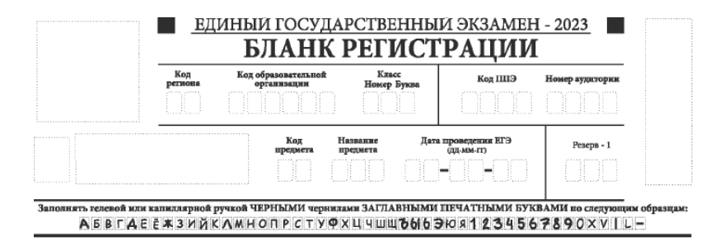

Slide 21
Указание по заполнению полей верхней части бланка регистрации
Заполняется автоматически | Заполняют участники ЕГЭ
1. Код региона 76 | 1. Код образовательной организации 760210
2. Код ППЭ | 2.Класс: номер, буква
3. Код предмета | 3.Номер аудитории
4. Название предмета
5. Дата проведения ЕГЭ

Slide 22
ВАЖНО! В 2022 году изменилось написание цифры «1».
В этой части бланка ответов № 1 находятся поля для указания следующей информации:
код региона (заполняется автоматически, за исключением случаев проведения ЕГЭ ППЭ с использованием ЭМ на бумажных носителях);
код предмета (заполняется автоматически);
название предмета (заполняется автоматически).
В средней части бланка ответов № 1 расположены поля для записи результатов выполнения заданий с кратким ответом. Максимальное количество полей для кратких ответов – 40. Максимальное количество символов в одном ответе – 17.

Slide 23
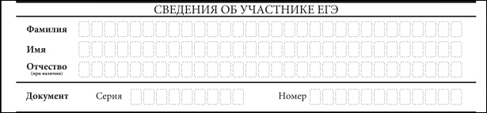

Slide 24
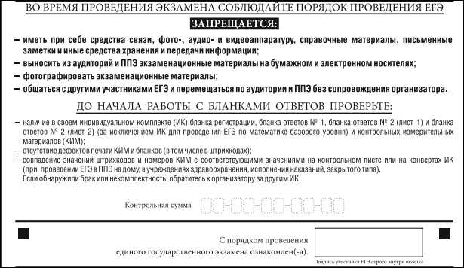

Slide 25
Основные правила заполнения бланков ЕГЭ
Все бланки заполняются гелевой или капиллярной ручкой с чернилами черного цвета
Необходимо изображать каждую цифру и букву во всех полях бланков в соответствии с образцами написания букв и цифр, расположенными в верхней части бланка регистрации и бланка ответов №1

Slide 26
Каждое поле заполняется с первой позиции
При записи ответов необходимо строго следовать инструкциям по выполнению работы (к группе заданий, отдельным заданиям), указанным в КИМ
На бланках ответов не должно быть пометок, содержащих информацию о личности участника ЕГЭ

Slide 27
Категорически запрещается:
Использовать для заполнения бланков ЕГЭ цветные ручки, карандаш, корректирующую жидкость, ластик и др.

Slide 28
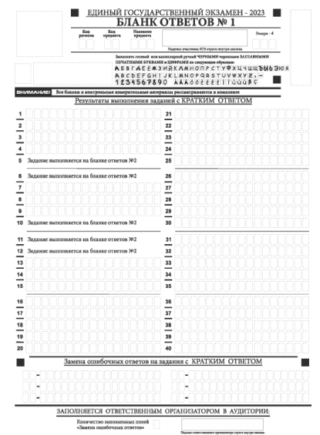

Slide 29
  В средней части бланка ответов № 1 краткий ответ записывается справа от номера задания в поле ответов «Результаты выполнения заданий с кратким ответом», начиная с первой позиции (клеточки).
Ответ на задание с кратким ответом нужно записать в такой форме, в которой требуется в инструкции к данному заданию (или группе заданий), размещенной в КИМ ЕГЭ перед соответствующим заданием или группой заданий.

Slide 30
Каждая цифра, буква, запятая или знак «минус» (если число отрицательное) записывается в отдельную клеточку строго по образцу из верхней части бланка ответов № 1.

Slide 31


Slide 32
В нижней части одностороннего бланка ответов № 1 предусмотрены поля для записи исправленных ответов на задания с кратким ответом взамен ошибочно записанных (рис. 12).
Для замены ответа, внесенного в бланк ответов № 1, нужно в соответствующих полях замены проставить номер задания, ответ на который следует исправить, и записать новое значение верного ответа на указанное задание.

Slide 33
  Заполнение бланка ответов № 2
Односторонний бланк ответов № 2 (лист 1 и лист 2) предназначен для записи ответов на задания с развернутым ответом (строго в соответствии с требованиями инструкции к КИМ и к отдельным заданиям КИМ).
Информация для заполнения полей верхней части бланка ответов № 2 («Код региона», «Код предмета» и «Название предмета») заполняется автоматически и соответствует информации, внесенной в бланк регистрации и бланк ответов №1.

Slide 34
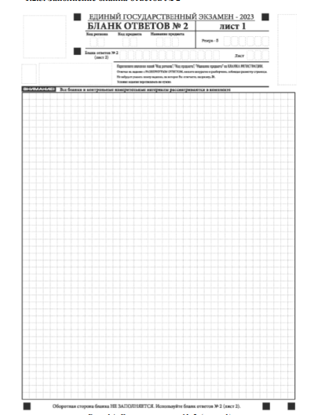

Slide 35
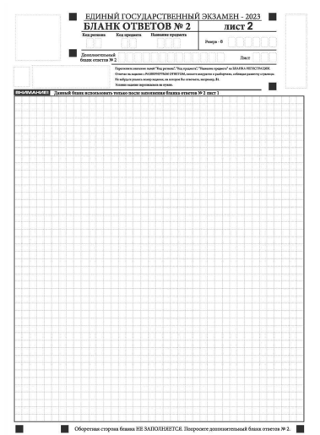

Slide 36
Заполнение бланка ответов №2
Записи в лист 1 и лист 2 бланка ответов №2 делаются в соответствующей последовательности: сначала в лист 1, затем - в лист 2 и только на лицевой стороне!
Оборотная сторона листов бланка ответов №2 НЕ ЗАПОЛНЯЕТСЯ!!!

Slide 37
Заполнение бланка ответов №2
При недостатке места для ответов на одностороннем бланке ответов №2 (лист 1 и
лист 2) необходимо попросить односторонний
дополнительный бланк ответов №2
В случае заполнения дополнительного бланка ответов №2 при незаполненных листах основного одностороннего бланка ответов №2, ответы, внесенные в дополнительный бланк ответов №2, оцениваться не будут.

Slide 38
При недостатке места для записи ответов на задания с развернутым ответом на листе 1 и листе 2 бланка ответов № 2 организатор в аудитории по просьбе участника экзамена выдает дополнительный бланк ответов № 2. При этом номер дополнительного бланка ответов № 2 организатор в аудитории указывает в листе 2 бланка ответов № 2.

Slide 39
Полный текст правил заполнения бланков ЕГЭ в 2023г. размещен на сайте школы на странице «Нормативно-правовые документы»

Slide 40
В аудитории участник ЕГЭ
При выполнении работы может использовать черновики со штампом школы- пункта и делать пометки в КИМ
Внимание! Черновики и КИМ не проверяются и записи в них не учитываются при обработке.

Slide 41
Экзаменационная работа выполняется гелевой или капиллярной ручкой с чернилами черного цвета.
Экзаменационные работы, выполненные другими письменными принадлежностями, не обрабатываются и не проверяются.

Slide 42
К ГИА допускаются обучающиеся
Не имеющие академической задолженности
Получившие «зачёт» за итоговое сочинение (изложение)
Полностью выполнившие учебный план

Slide 43
Правила и процедура проведения ГИА в ППЭ
Обязанности участника ГИА в день экзамена
ГИА по всем предметам начинается в 10.00
Вход участников ГИА в ППЭ начинается с 09.00
В ППЭ выпускников сопровождает уполномоченный представитель от школы

Slide 44
Необходимо взять с собой:
Паспорт
Гелевую ручку с чернилами черного цвета
Разрешенные средства обучения и воспитания для выполнения заданий КИМ в аудиториях ППЭ

Slide 45
Допуск обучающихся в ППЭ
Пронос лекарственного средства в ППЭ
Медицинская справка
Штамп и печать медицинской организации
Подпись и печать врача

Slide 46
Что делать, если участник ГИА заболел в день проведения экзамена?
Необходимо накануне или в день проведения экзамена предоставить в свою школу медицинскую справку о заболевании и освобождении от экзаменов на соответствующий срок
Экзамен можно будет сдать в резервные сроки

Slide 47
Уведомление о регистрации на экзамены запрещается иметь при себе.

Slide 48
Разрешается использовать на ЕГЭ
Математика - линейка, не содержащая справочной информации (далее-линейка)
Физика – линейка, непрограммируемый калькулятор,
Химия- непрограммируемый калькулятор, периодическая система химических элементов Д.И. Менделеева, таблица растворимости солей, кислот..и др.
География-непрограммируемый калькулятор, линейка, транспортир
Иностранный язык – технические средства, обеспечивающие воспроизведение аудиозаписей, компьютерная техника
Информатика и ИКТ – компьютерная техника
Литература- орфографический словарь

Slide 49
В день проведения ГИА на средствах обучения и воспитания не допускается делать пометки, относящиеся к содержанию заданий КИМ

Slide 50
Непрограммируемый калькулятор
Непрограммируемый калькулятор:
а)обеспечивает выполнение арифметических вычислений (сложение, вычитание, умножение, деление, извлечение корня) и вычисление тригонометрических функций (sin, cos, tg,ctg, arcsin, arccos, arctg)
б).не осуществляет функции средства связи, хранилища базы данных и не имеет доступа к сетям передачи данных (в том числе к сети «Интернет»)

Slide 51
Допуск в ППЭ при наличии паспорта
Личные вещи оставить в специально выделенном в ППЭ месте до установленной рамки металлоискателя.

Slide 52
Если участник ЕГЭ опоздал на экзамен, он допускается к сдаче экзамена, при этом время окончания экзамена не продлевается.
Допуск опоздавших участников на ЕГЭ по иностранным языкам в аудиторию после включения аудиозаписи не осуществляется. Персональное аудирование для опоздавших не проводится (за исключением, если в аудитории нет других участников).
Повторно общий инструктаж для опоздавших участников ЕГЭ не проводится.

Slide 53
ППЭ оборудуются стационарными и (или) переносными металлоискателями.
Во всех аудиториях пункта проведения экзамена будет осуществляться видеонаблюдение, при этом число аудиторий, где наблюдение ведется в режиме онлайн, будет максимально увеличено.
ППЭ могут оборудоваться системами подавления сигналов подвижной связи (по решению ГЭК).
Срок хранения видеозаписи экзамена составляет не менее трех месяцев со дня проведения экзамена.
Аудитории и штаб ППЭ при печати ЭМ оборудуются Станциями печати и сканирования ЭМ
Продолжат на ЕГЭ свою работу федеральные инспекторы и общественные наблюдатели.

Slide 54
Если участнику ГИА противопоказано прохождение через металлоискатель, необходимо предъявить медицинский документ, запрещающий прохождение через металлоискатель.

Slide 55
В день проведения экзамена
(с момента входа в ППЭ и до окончания экзамена)
Запрещается иметь при себе уведомление о регистрации на экзамены, средства связи, электронно-вычислительную технику, фото-, аудио- и видеоаппаратуру, справочные материалы, письменные заметки и иные средства хранения и передачи информации, выносить из аудиторий и ППЭ экзаменационные материалы, в том числе КИМ и листы бумаги для черновиков на бумажном или электронном носителях, фотографировать экзаменационные материалы.

Slide 56
В аудитории
Занять рабочее место в соответствии со списком распределения. Изменение рабочего места запрещено.
Во время экзамена запрещено
разговаривать между собой
переписывать задания КИМ
обмениваться любыми материалами и предметами
выносить из аудитории любые материалы
ходить по ППЭ во время экзамена без сопровождения организаторов
перемещаться по аудитории
выходить из аудитории без разрешения
При выходе из аудитории необходимо оставить экзаменационные материалы, черновики и письменные принадлежности на рабочем столе
В аудиториях ведется видеонаблюдение

Slide 57
В аудитории
Внимательно прослушайте инструктаж
Проверьте целостность и качество полученных экзаменационных материалов (ЭМ)
Выполните задания и вовремя внесите ответы в бланки ЕГЭ.
Записи на КИМ и черновиках не проверяются.

Slide 58
Удаление с экзамена
Участники ЕГЭ, нарушившие установленный Порядок проведения ГИА, удаляются с экзамена

Slide 59
Аннулирование результатов экзамена
По факту удаления с экзамена составляется акт, который передается на рассмотрение в ГЭК
Если факт нарушения Порядка экзамена подтверждается, ГЭК принимает решение об аннулировании результатов участника экзамена по данному учебному предмету.

Slide 60
Досрочное завершение экзамена
Может быть по состоянию здоровья или другим объективным причинам
Составляется АКТ о досрочном завершении экзамена
В дальнейшем можно сдать экзамен в резервные сроки

Slide 61
Результаты ЕГЭ
Утверждаются, изменяются и (или) аннулируются председателем ГЭК
Аннулирование результатов возможно в случае выявления нарушений Порядка проведения ГИА
Изменение результатов возможно в случае проведения перепроверки экзаменационных работ

Slide 62
Ознакомление с результатами ЕГЭ
Осуществляется в течение одного рабочего дня со дня передачи в ОУ
Выпускники и их родители (законные представители) будут ознакомлены с результатами ЕГЭ в школе (под подпись)

Slide 63
Результаты ЕГЭ
Сведения о результатах будут отражены в федеральной информационной системе (ФИС)
Срок действия результатов ЕГЭ - 4 года, следующих за годом получения таких результатов

Slide 64
Апелляция
О нарушении порядка проведения экзамена подается в день экзамена до выхода из ППЭ
О несогласии с выставленными баллами подается в течение 2-х рабочих дней после дня объявления результатов

Slide 65
Апелляция
При удовлетворении апелляции результат ЕГЭ, по процедуре которого участником ЕГЭ была подана апелляция, аннулируется и участнику ЕГЭ предоставляется возможность сдать экзамен по учебному предмету в иной день, предусмотренный расписаниями проведения ЕГЭ.
По результатам рассмотрения апелляции о несогласии с выставленными баллами конфликтная комиссия принимает решение об отклонении апелляции и сохранении выставленных баллов либо об удовлетворении апелляции и изменении баллов. Баллы могут быть изменены как в сторону повышения, так и в сторону понижения.

Slide 66
Повторный допуск к ГИА-11
Повторно допускаются к сдаче экзамена в текущем учебном году в резервные сроки
Получившие неудовлетворительный результат по одному из обязательных предметов
Не явившиеся на экзамен по уважительной причине (болезнь или иные обстоятельства), подтвержденной документально.
Не завершившие экзамен по уважительной причине, подтвержденной документально.
Участники экзамена, апелляции которых о нарушении порядка проведения ГИА-11 были удовлетворены.

Slide 67

Желаем успехов на ГИА !!!

